Slide 1
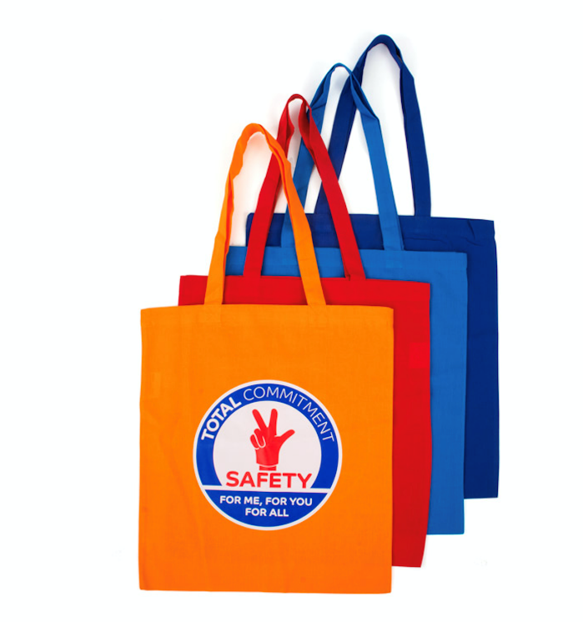
Sac shopping coton- TOT028004
Hauteur des anses de 26 cm.
Coton 100 gr.
Dimensions : 38x42 cm
Par lot de 4 ex
PUHT: 1,90 €/ pièce

Slide 2
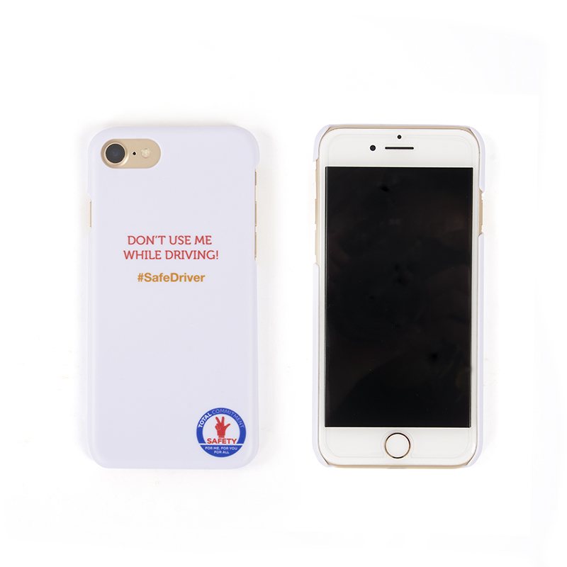
Coque Téléphone Quadri
TOT028005- Coque Iphone 8
TOT028006- Coque Iphone 5
Fond des coques : blanc ou noir ou transparent
Iphone 8- PUHT: 2,81 €
Iphone 5- PUHT: 2,81€

Slide 3
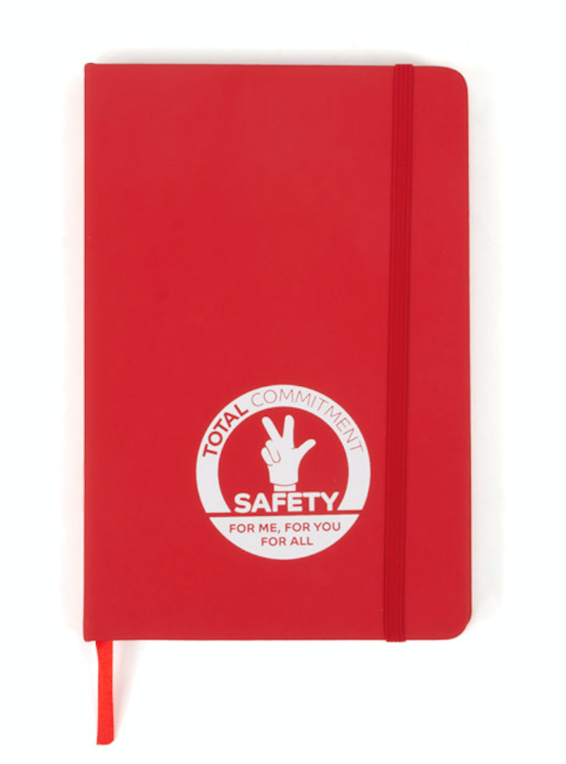
Carnet de notes A5 Spectrum/ TOT028003
Carnet A5 avec fermeture élastique de couleur assortie au carnet et un signet. Inclut 96 feuilles (60g/m2) de papier ligné
PUHT: 2,20 €

Slide 4
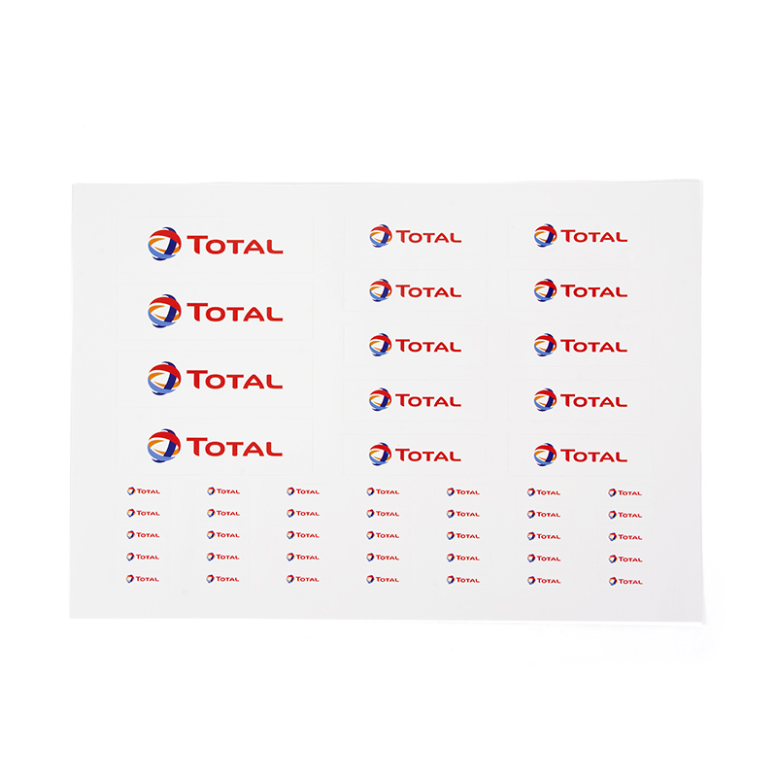
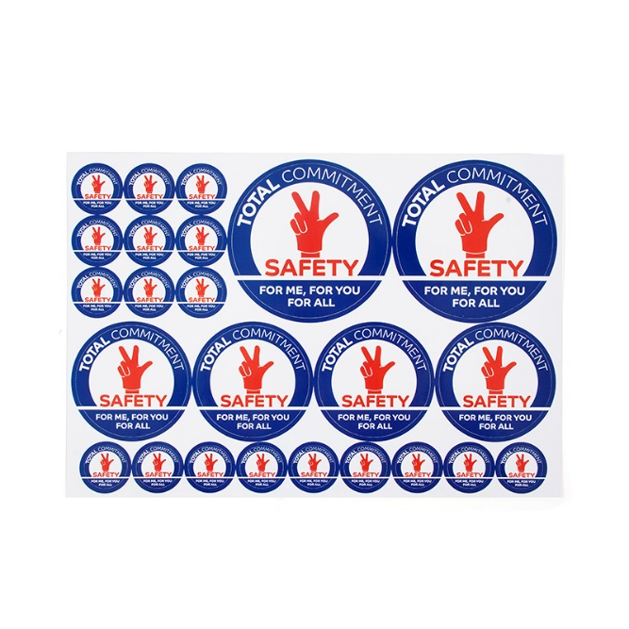
Planche Autocollants A4
Planche Format A4
StIckers : 90 mm x2
StIckers : 65mm x 4
Stickers : 25mm x 18
Conditionnement par lot de 5 ex
Logo Total- TOT028009
PUHT: 1,25 €/ pièce
Logo Safety- TOT028010
PUHT: 1,25 €/ pièce

Slide 5
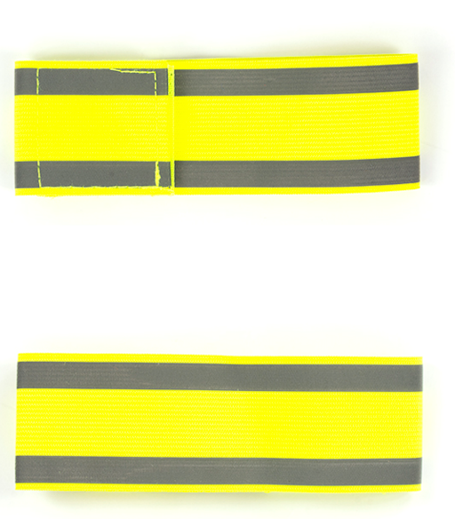
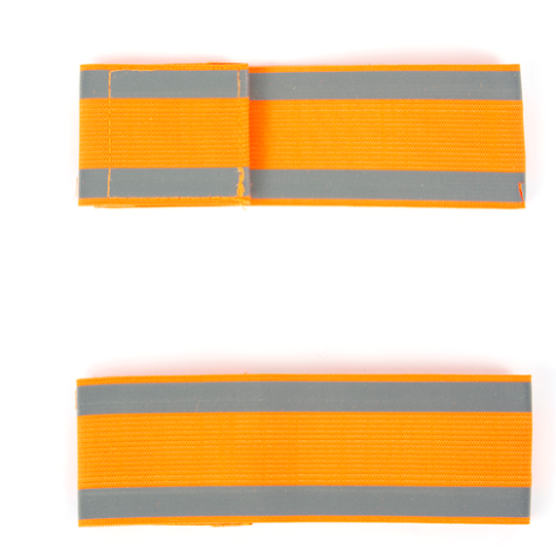
Brassard
Brassard de sport en Lycra avec attribut haute visibilité.
Impression une couleur une position
Sans impression
TOT028007- Brassard Jaune
PUHT: 1,17€/ pièce
TOT028007- Brassard Orange
PUHT: 1,17 €/ pièce

Slide 6
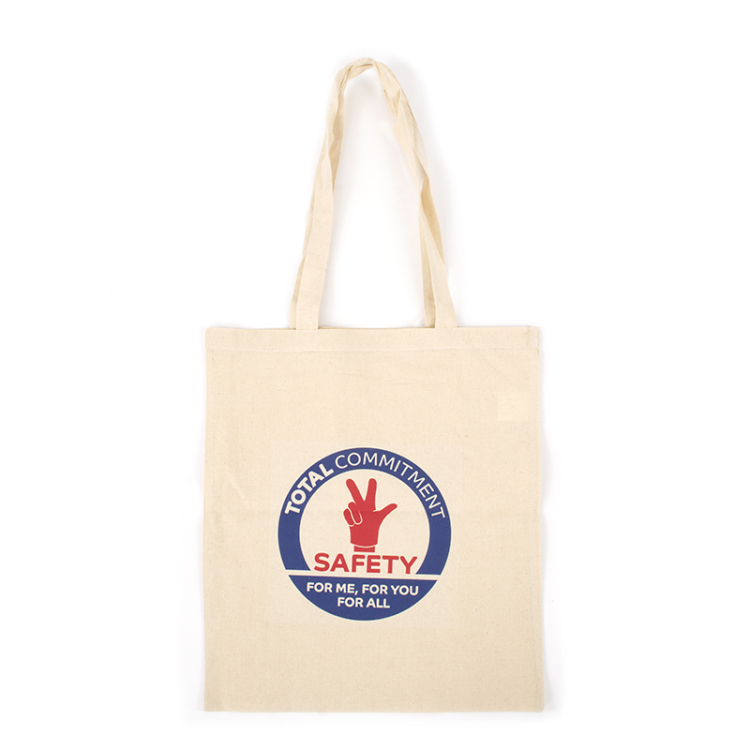
Sac shopping naturel- TOT028002
Sac 100% coton.
Logo : Total Safety
Vendu par lot de 10.
PUHT: 2,18 €/ pièce

Slide 7
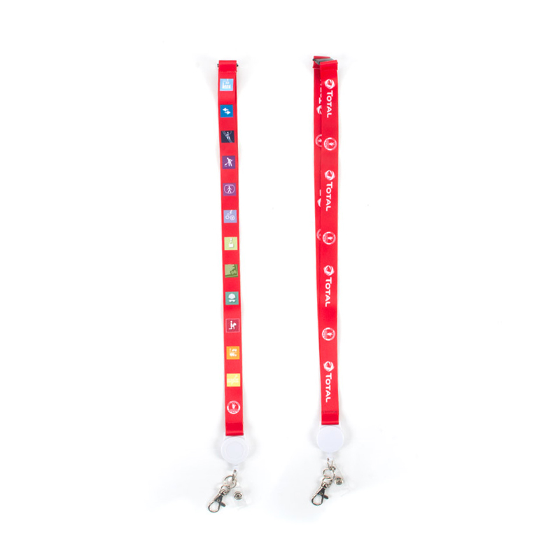
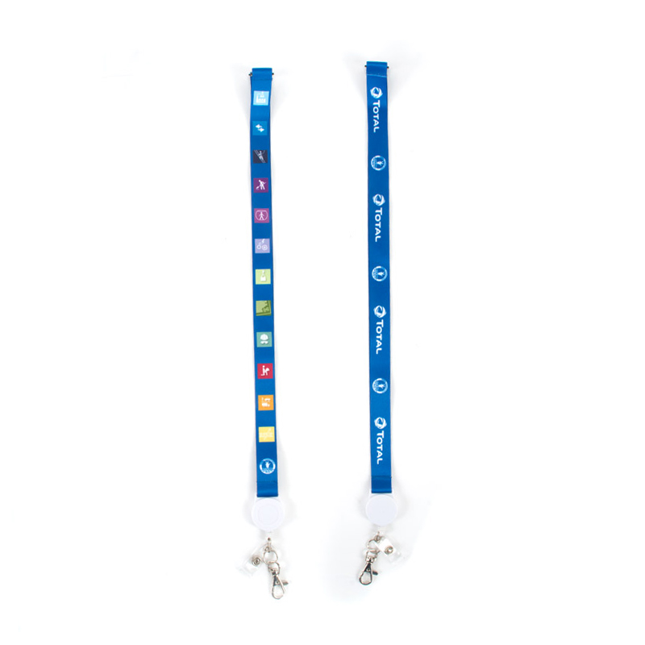
Tour de cou- TOT028011- B/ TOT028011-R
Tour de cou en satin
20 mm
Impression Recto: 12 règles d' or
Impression Verso: Logo Total Safety
PUHT: 1,37€

Slide 8
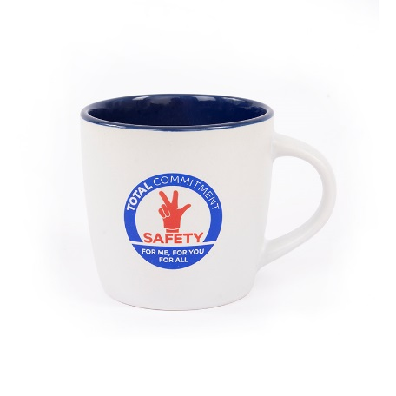
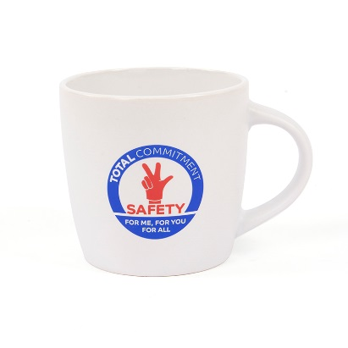
Mug- TOT028001/ TOT028001- R/ TOT028001-B
Céramique mat Hauteur : 85 mn
Diamètre : 90 mn
Contenance : 310 ml
Boite individuelle incluse
PUHT: 5,85 €

